Slide 1
введение в теорию систем

Slide 2
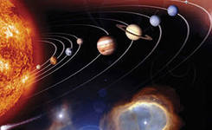
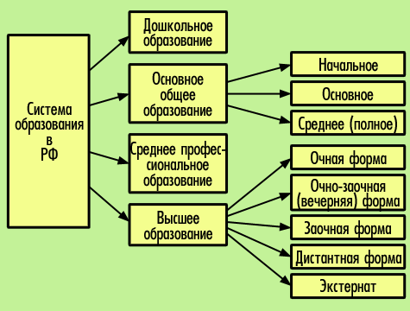
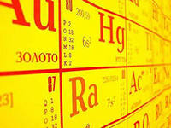
С понятием «Система» МЫ МНОГОКРАТНО ВСТРЕЧАЛИСЬ КАК В УЧЕБНЫХ ПРЕДМЕТАХ, ТАК И В ПОВСЕДНЕВНОЙ ЖИЗНИ.
Солнечная система
Системы растений
и животных
Система образования
Периодическая система химических элементов

Slide 3
система – это сложный объект, состоящий из взаимосвязанных частей (элементов) и существующий как единое целое.

Slide 4
на уроках информатики мы встречались со следующими системами:
Система данных
Операционная система
Система программирования…

Slide 5
Системы
Естественные
Искусственные

Slide 6
Свойства Систем
Целесообразность
Взаимодействие системы с окружающей средой
Состав системы
Структура системы
Системный эффект
Целостность системы

Slide 7
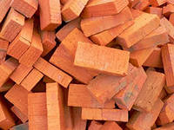
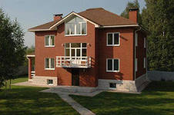
Целесообразность – функция, назначение системы

Slide 8
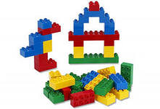
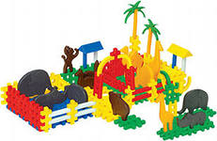
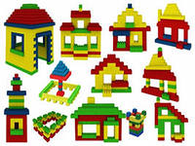
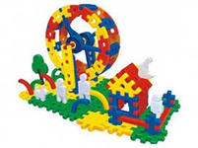
Структура – это порядок связей между элементами системы

Slide 9
Целостность: нарушение элементарного состава или структуры ведет к полной или частичной утрате целесообразности системы

Slide 10
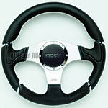
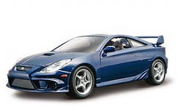
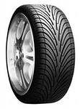
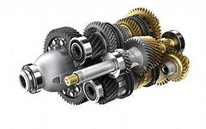
Системный эффект: всякая система приобретает новые качества, не присущие её составным частям

Slide 11
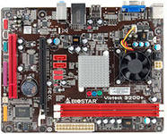
Систему, входящую в состав какой-то другой, более крупной системы, называют подсистемой

Slide 12
Системный подход – основа научной методологии: необходимость учета всех существенных системных связей объекта изучения или воздействия

Slide 13
Спасибо за внимание!

